Slide 1
得胜生活的秘诀 弗6：10-20

Slide 2
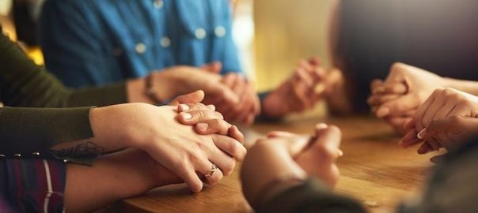
祈祷/Prayer

Slide 3
你们得救本乎恩，也因着信，这并不是出于自己，乃是神所赐的，也不是出于行为，免得有人自夸。 弗/Eph. 2：8-9

Slide 4
4:1我为主被囚的劝你们，既然蒙召，行事为人就当与蒙召的恩相称。
不可撒谎，各人与邻舍说诚实话；
生气不可犯罪，不可含怒到日落；
不可偷窃；
不可口出污秽的言语；
不可叫圣灵担忧；
不可心存苦毒、恼恨、忿怒。
行事不要像愚昧和糊涂人。
不可醉酒

Slide 5
要在爱中彼此建立
行事为人要像智慧人，明白主的旨意如何
丈夫与妻子
父亲与儿女
主人与仆人

Slide 6
一、认识自己的仇敌
我们并不是与属血气的争战，乃是与那些执政的，掌权的，管辖这幽暗世界的，以及天空属灵气的恶魔争战。
弗/Eph. 6:12

Slide 7
12明亮之星，早晨之子阿，你何竟从天坠落。你这攻败列国的，何竟被砍倒在地上。 13你心里曾说，我要升到天上。我要高举我的宝座在神众星以上。我要坐在聚会的山上，在北方的极处， 14我要升到高云之上。我要与至上者同等。 15然而你必坠落阴间，到坑中极深之处。 赛/Isa.14:12-15

Slide 8
12人子阿，你为推罗王作起哀歌，说主耶和华如此说，你无所不备，智慧充足，全然美丽……又有精美的鼓笛在你那里，都是在你受造之日预备齐全的。 14你是那受膏遮掩约柜的基路伯。我将你安置在神的圣山上。你在发光如火的宝石中间往来……因你贸易很多，就被强暴的事充满，以致犯罪，所以我因你亵渎圣地，就从神的山驱逐你……你因美丽心中高傲，又因荣光败坏智慧，我已将你摔倒在地，使你倒在君王面前，好叫他们目睹眼见。 结/Eze. 28:12-19

Slide 9
3天上又现出异象来。有一条大红龙……它的尾巴拖拉着天上星辰的三分之一，摔在地上……9大龙就是那古蛇，名叫魔鬼，又叫撒但，是迷惑普天下的。它被摔在地上，它的使者也一同被摔下去。 启/Rev.12:3-9

Slide 10
二、正确面对撒但对我们攻击 1、试探和诱惑 1耶和华神所造的，惟有蛇比田野一切的活物更狡猾。蛇对女人说，神岂是真说，不许你们吃园中所有树上的果子吗……4蛇对女人说，你们不一定死，5因为神知道，你们吃的日子眼睛就明亮了，你们便如神能知道善恶。 创/Gen. 3:1-5

Slide 11
1948年，美国最高法院判决在公立学校传福音违宪。 1954年，美国最高法院判决在公立学校分发《圣经》违宪 1961年，美国最高法院否决公职人员必须“宣告相信上帝的存在”。 1962年，美国最高法院取缔全国公立学校的公开祷告。 1963年，美国最高法院判决在公立学校诵读《圣经》违宪 1968年，美国最高法院判决在公立学校禁止教进化论违宪 1980年，美国最高法院判决在公立学校悬挂十诫违宪。

Slide 12
1985年，美国最高法院认为在公立学校举行“沉默时刻”仪式是变相的祈祷，判决违宪。 1992年，美国最高法院判决在公立学校的毕业典礼上举行祷告仪式违宪。 1997年，美国最高法院判决在公立学校教无神论合法。 2010年，美国威斯康辛州的一个联邦地区法院法官裁定“全国祈祷日”违宪。 2013年，美国最高法院否决加州第8号“婚姻只限一男一女”的提案。 2015年，美国最高法院判决同性婚姻合法。

Slide 13
2、撒但会攻击我们的思想

Slide 14
三、争战得胜的方法 1、靠主刚强 10我还有末了的话，你们要靠着主，倚赖他的大能大力，作刚强的人。 弗/Eph. 6:10

Slide 15
天上，地下所有的权柄，都赐给我了。19所以你们要去，使万民作我的门徒，奉父子圣灵的名，给他们施洗。20凡我所吩咐你们的，都教训他们遵守，我就常与你们同在，直到世界的末了 太/Matt. 28：18-20

Slide 16
2、穿戴神所赐的全副军装 A、真理的腰带 B、公义的护心镜、救恩的头盔、信德藤牌 C、平安的福音鞋、圣灵的宝剑

Slide 17
总结 Summary

Slide 18
祈祷/Prayer

